Slide 1




Costruzione di un modello di classificazione per il riconoscimento di voci nei deepfake
Candidato: sAMuele mAria gallina
RelatorI: professore dario allegra e professore filippo stanco
Correlatore: dottore stefano borzì
Dipartimento di matematica e Informatica

Slide 2

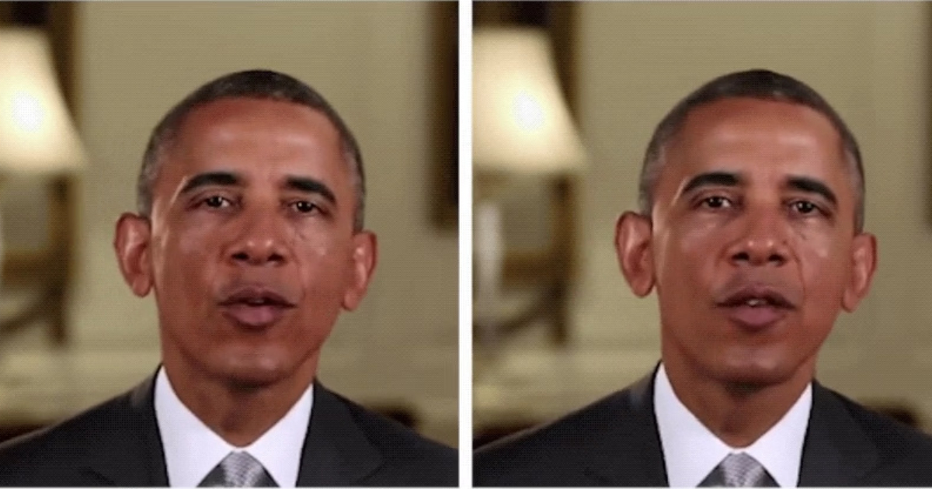

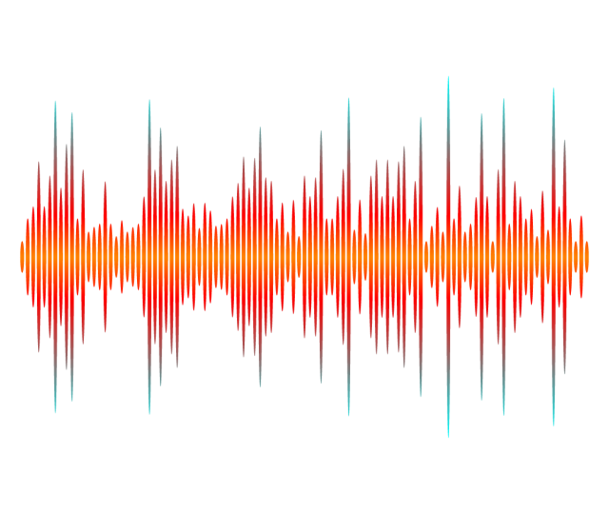
Il problema

Slide 3

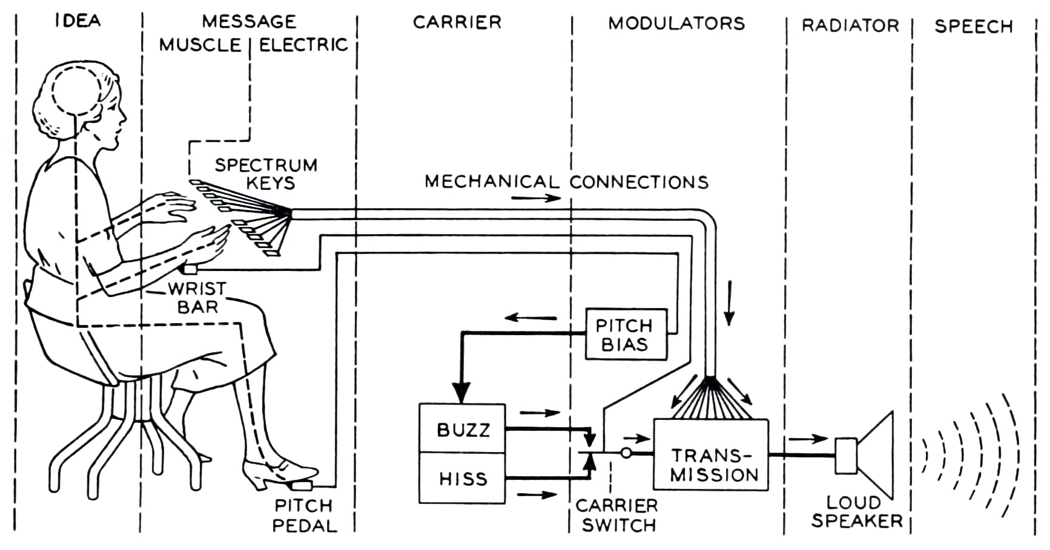
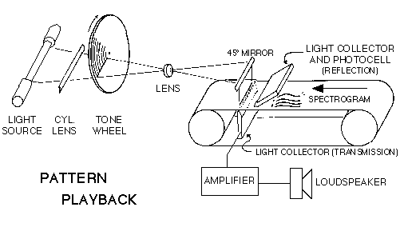
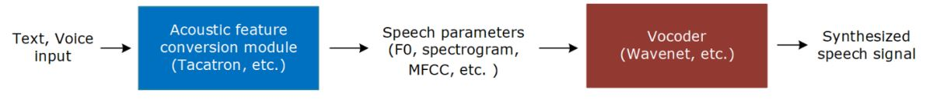
Tecnologie dedite alla sintesi di voci umane

Slide 4

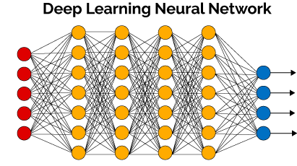
Tecnologie dedite all’identificazione di voci deepfake

Slide 5

Metodo proposto
Estrazione delle caratteristiche
Analisi delle caratteristiche ottenute
Allenamento di più modelli di machine learning di classificazione

Slide 6
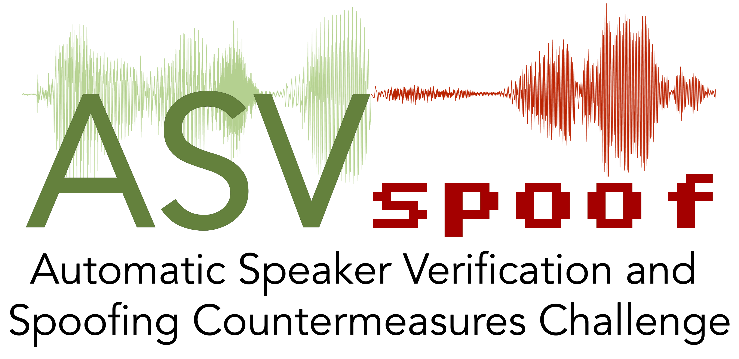
ASVspoof 2021
Note sul dataset
611.829 file audio in formato flac
Spazio del disco occupato pari a circa 34,5 GB
Ogni file è etichettato in modo da distinguere se esso contiene una voce deepfake
589.212 file contengono voci deepfake
I restanti 22.617 contengono voci reali

Slide 7






Strumenti utilizzati

Slide 8
Algoritmi di classificazione offerti da scikit-learn utilizzati
Decision Tree Classifier (DTC)
Support Vector Machine (SVC)
Logistic Regression (LR)
KNeighbors Classifier (KNC)
Linear Discriminant Analysis (LDA)
Random Forest Classifier (RFC)
Multi Layer Perceptron Classifier (MLPC)
AdaBoost Classifier (ABC)
Gaussian Naive Bayes (GNB)
Multinomial Naive Bayes (MNB)
Quadratic Discriminant Analysis (QDA)

Slide 9

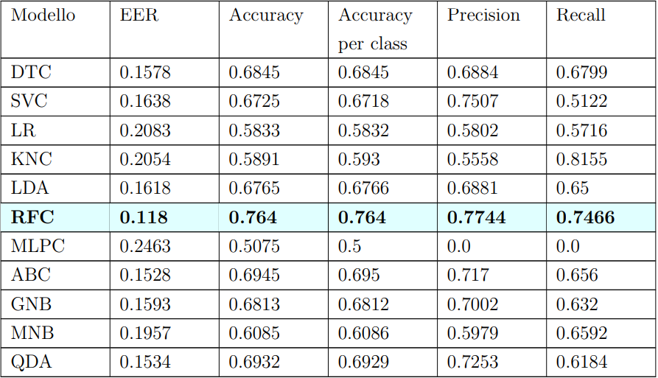
Risultati Ottenuti

Slide 10
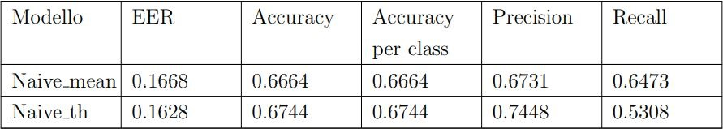
Classificatori naive e relativi risultati
Si propongono due modelli di classificazione naive basati sulla caratteristica del Bit Rate dei file audio.
Il primo classificatore sfrutta la media aritmetica della caratteristica, mentre il secondo ricerca una soglia ideale per la discriminazione.

Slide 11
Confronto con tecniche più complesse

Slide 12
GRAZIE PER L’ATTENZIONE

